Slide 1
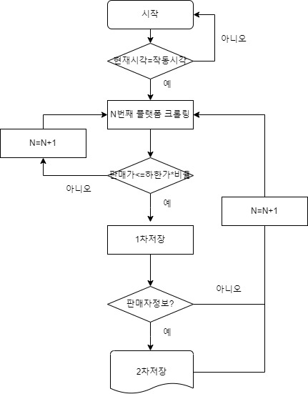
데이터 흐름도

Slide 2
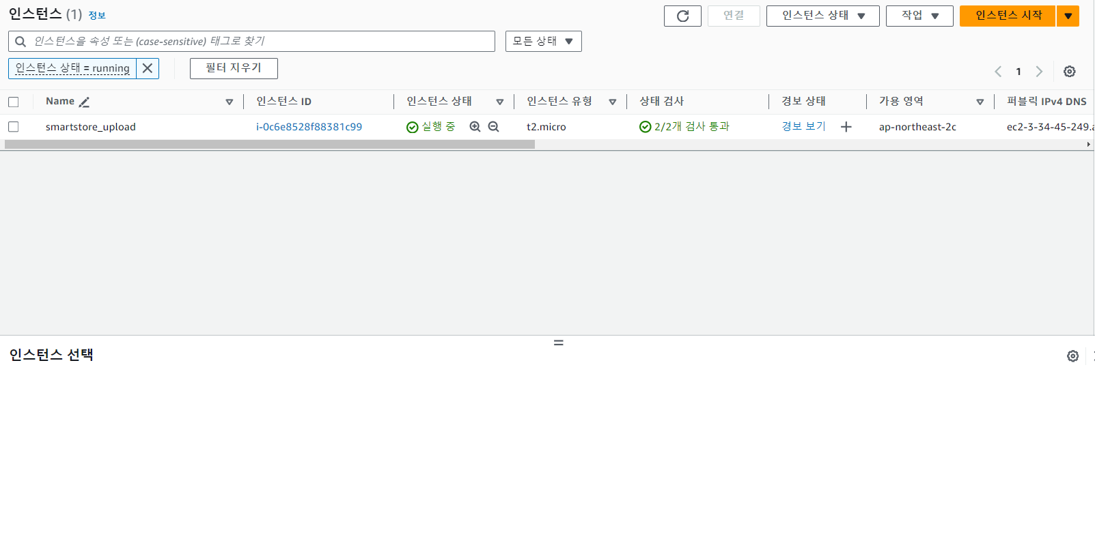
1. 인스턴스 시작

Slide 3
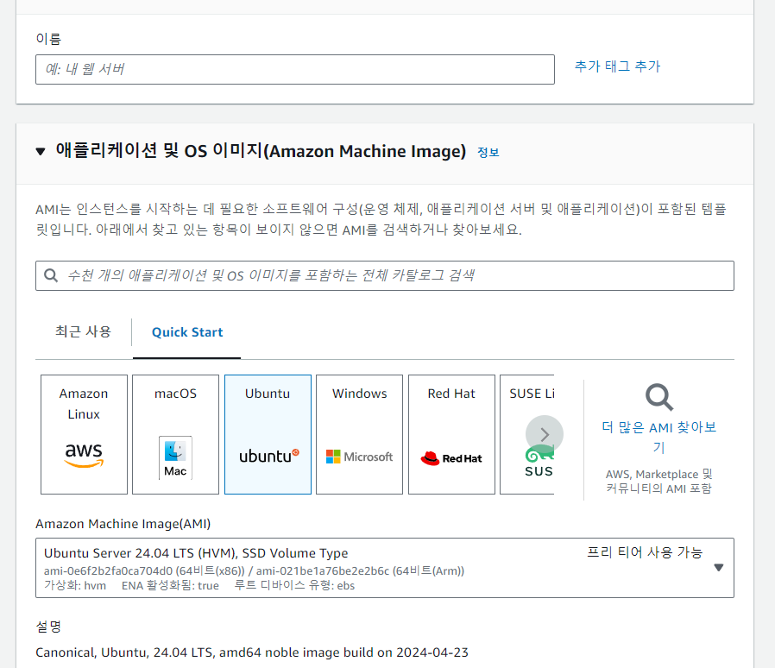
2. 인스턴스 설정
이름 입력
Ubuntu
OS

Slide 4
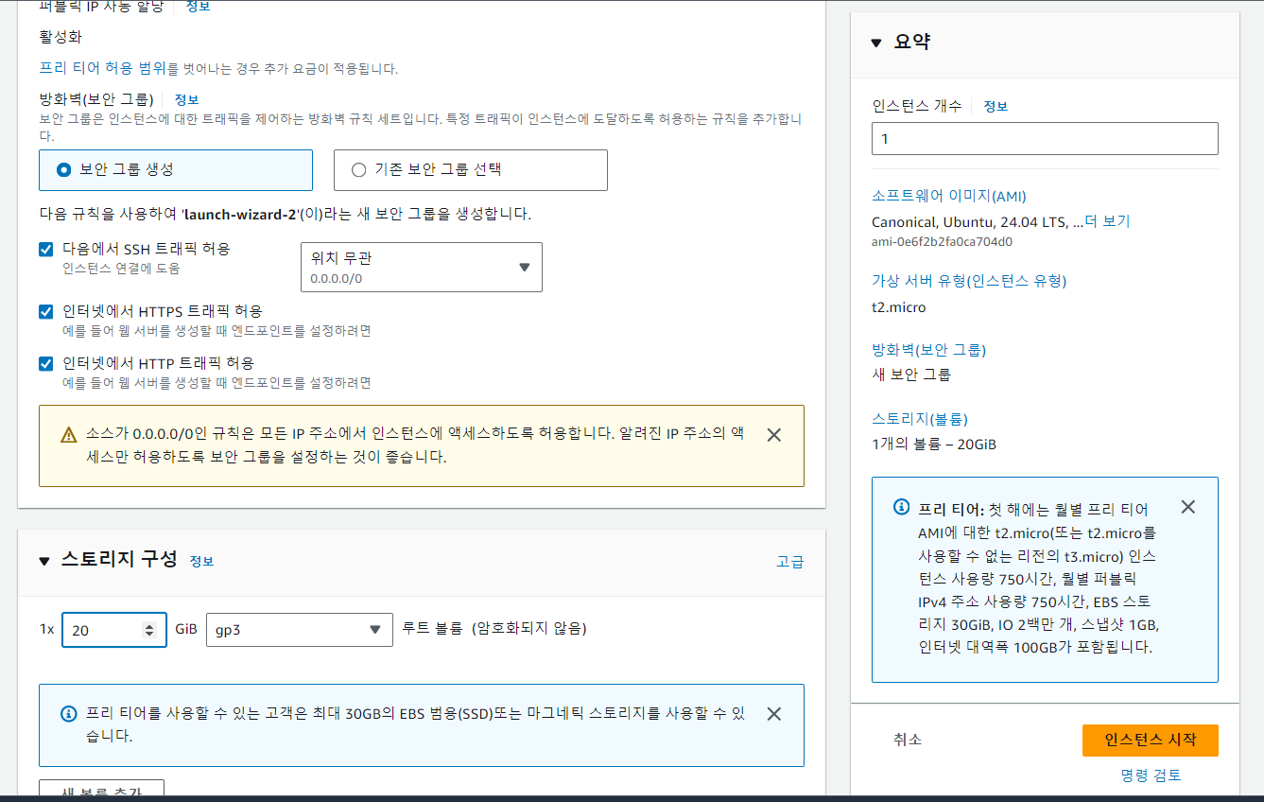
2. 인스턴스 설정
사용 체크
20GB 이상 권장
시작

Slide 5
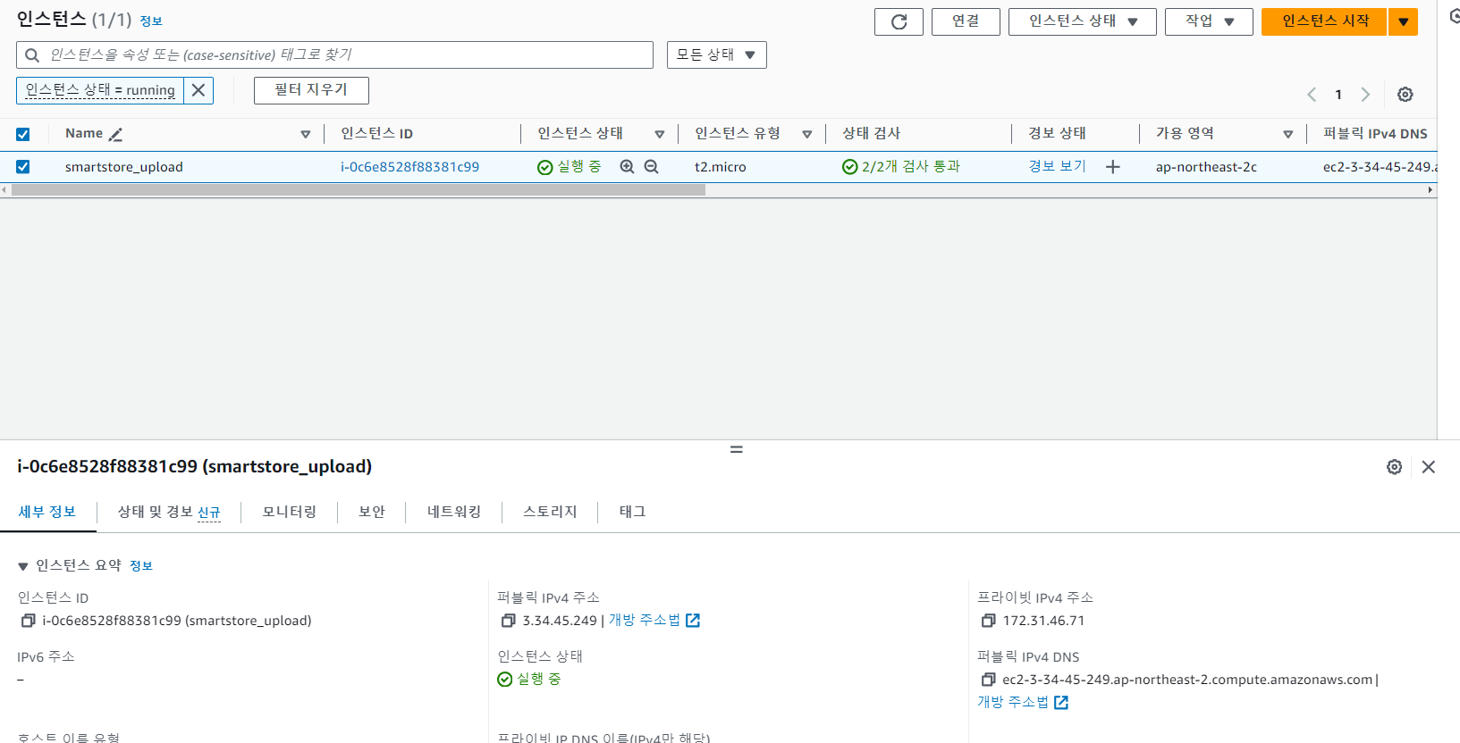
3. 모듈 설치
연결
시작

Slide 6
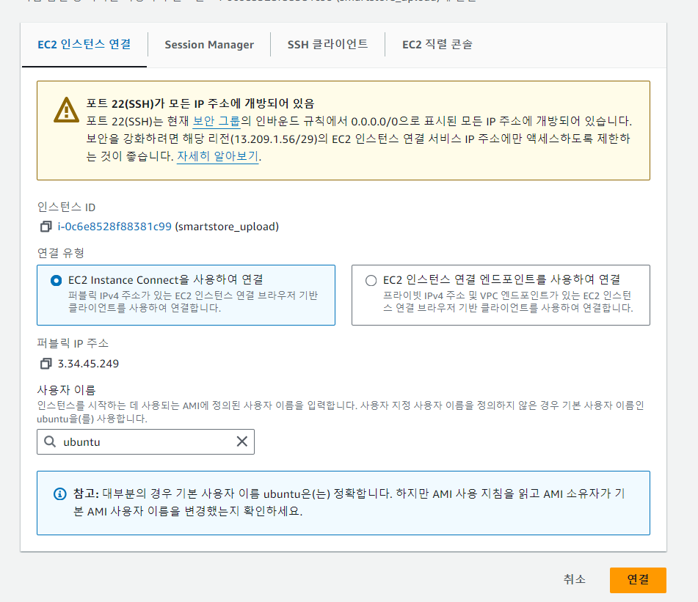
3. 모듈 설치
연결

Slide 7
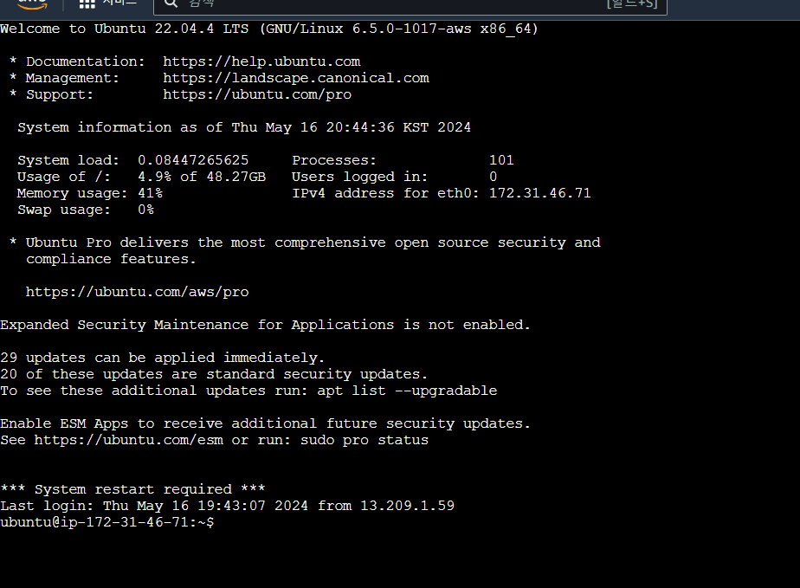
3. 모듈 설치
1. 파이썬 설치 Sudo apt update
Sudo apt-get install python3
Sudo apt-get install pip
2. 국내 시간설정
Sudo timedatectl set-timezone Asia/Seoul 3. FILEZILA 설치
Sudo apt-get install vsftpd
4. Config파일 수정
Sudo vi /etc/vsftpd.conf
아래 두개 항목을 활성화
Write_enable=YES xferlog_file=/var/log/vsftpd.log
5. 재시작
Sudo service vsftpd restart
Sudo service vsftpd status
커맨드 입력

Slide 8
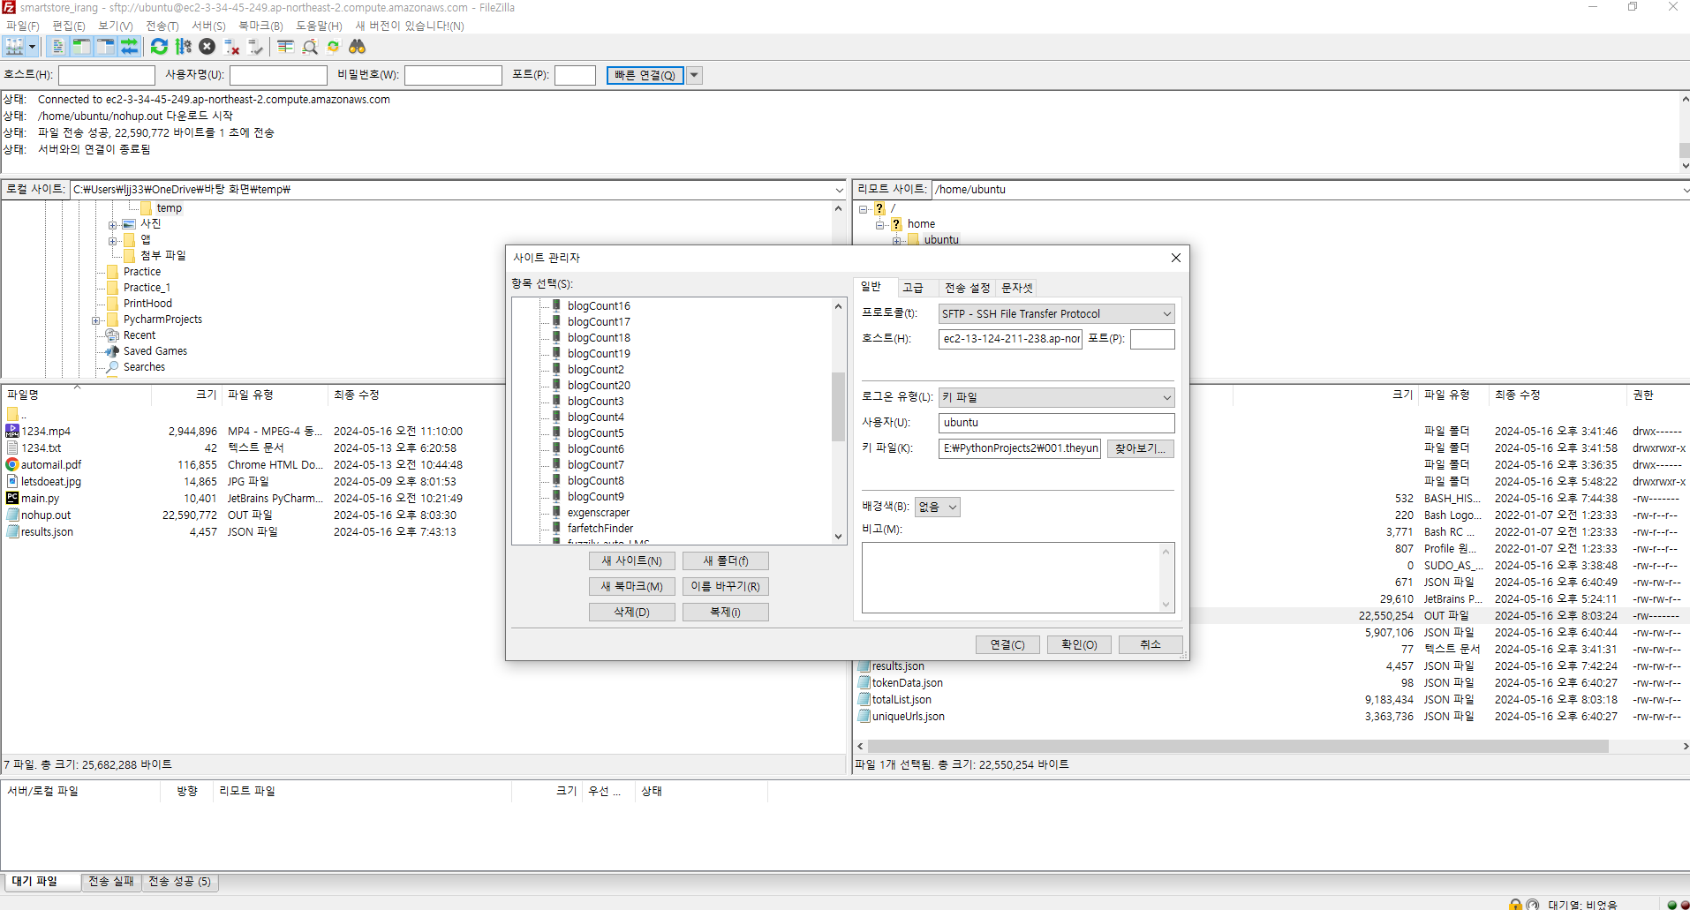
3. 모듈 설치
새로 연결
퍼블릭 IPv4 DNS 입력
키파일 선택
이름 ubuntu
키파일 입력
커맨드 입력
연결

Slide 9
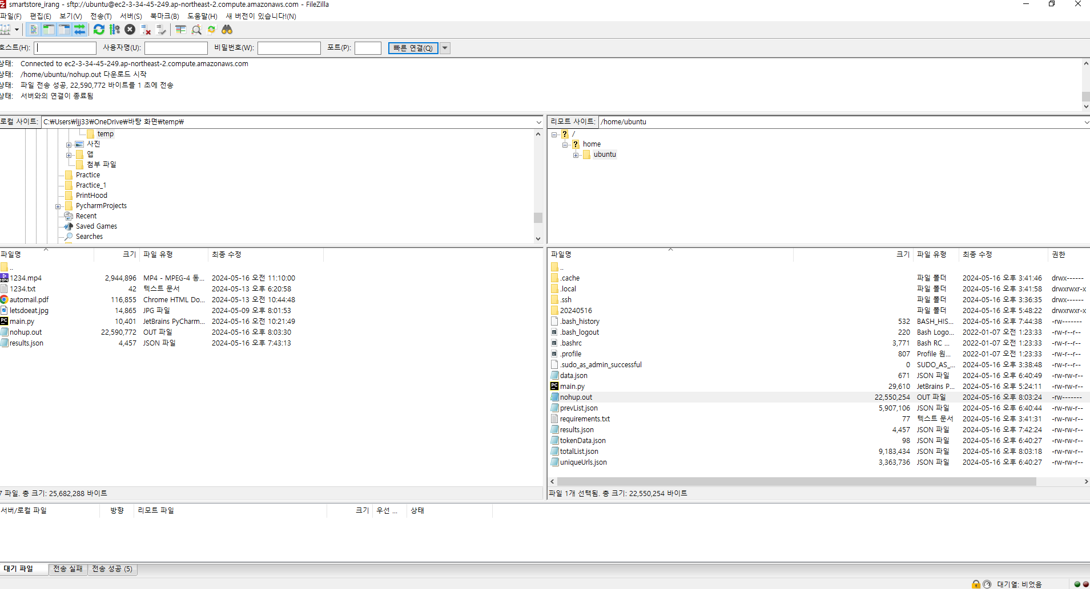
3. 모듈 설치
Root폴더에 main.py파일과
Requirements.txt파일 넣기

Slide 10
3. 모듈 설치
필요 모듈 설치
pip install –r requirements.txt
2. 파이썬 실행
Nohup python3 –u main.py &
3. 작동여부 확인 tail –f nohup.out
혹은 filezila내에서 nohup.out파일 확인하기
커맨드 입력

Slide 11
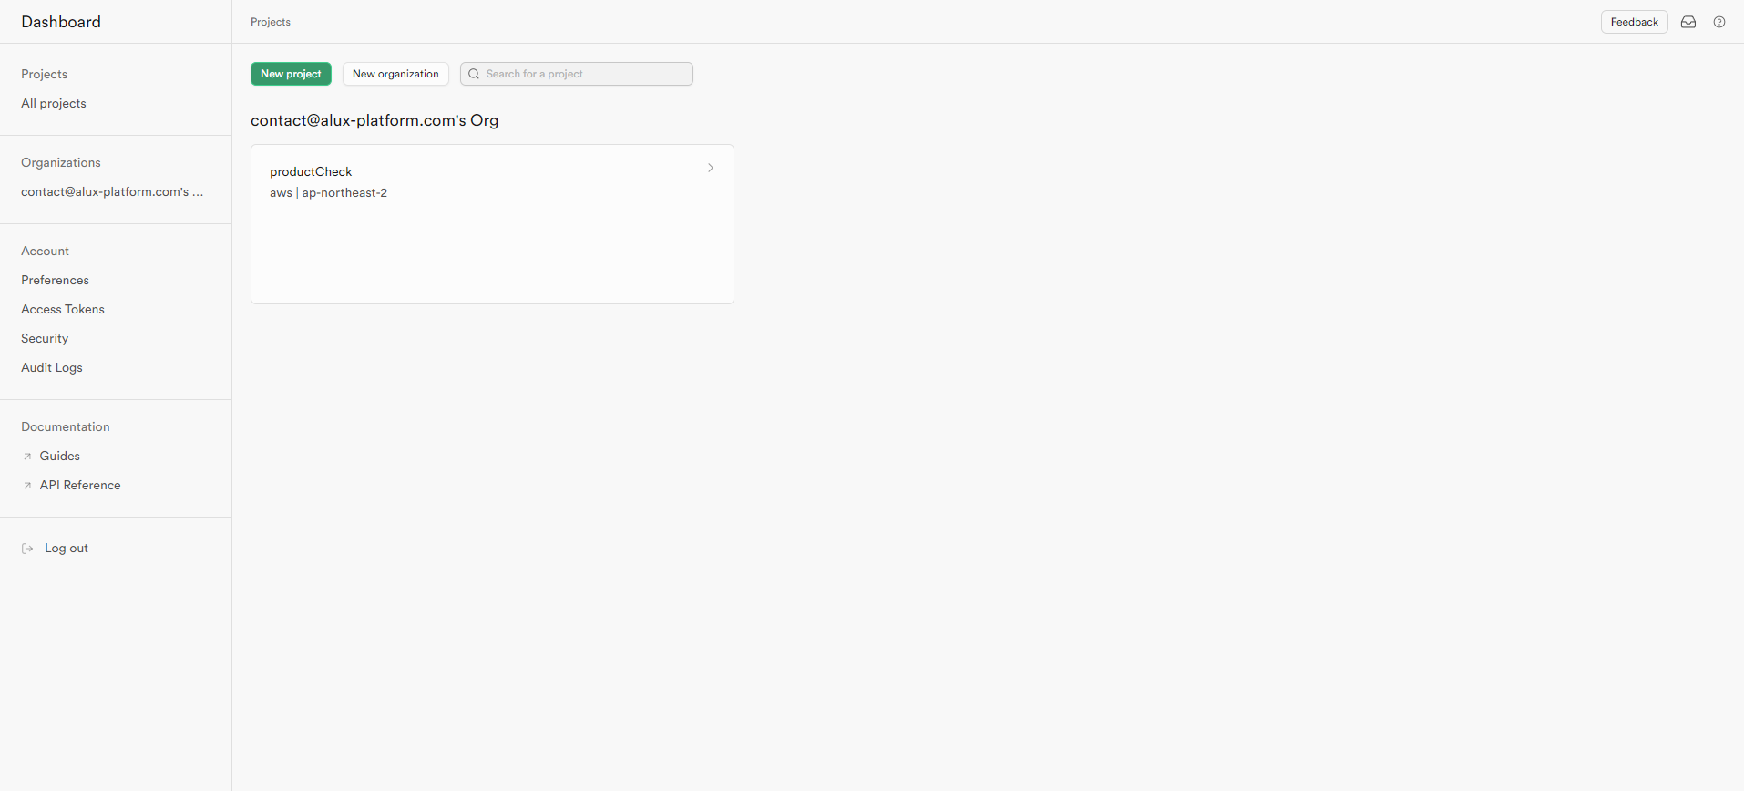
4. 데이타확인(SUPABASE)
선택

Slide 12
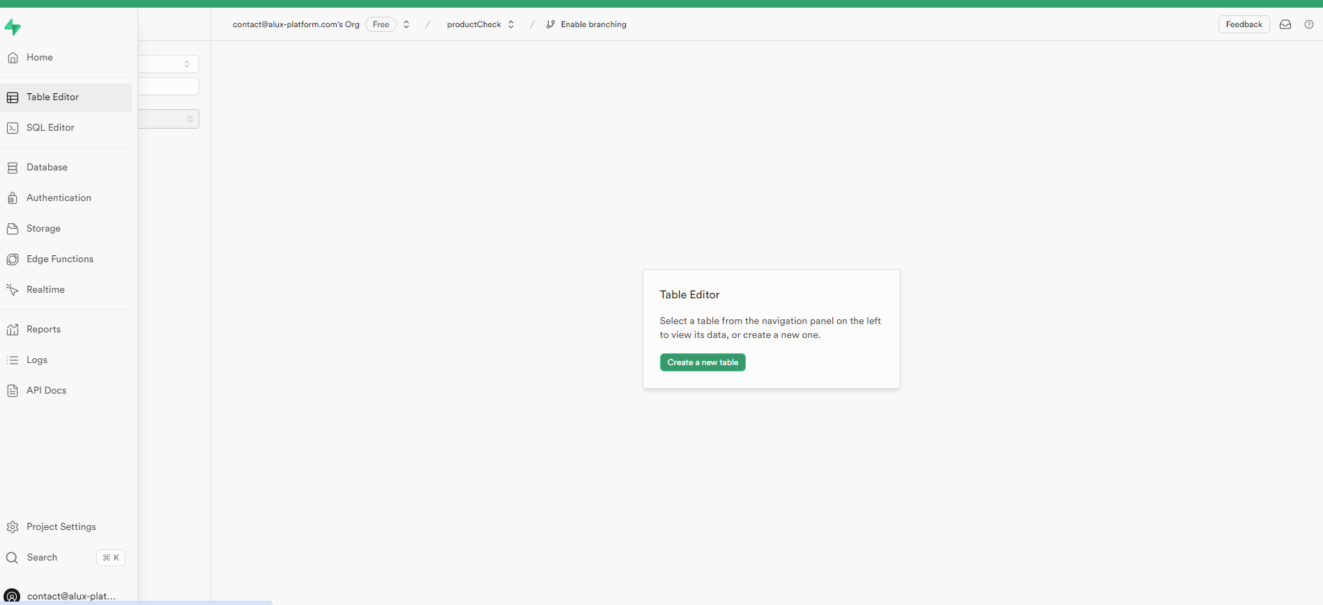
4. 데이타확인(SUPABASE)
테이블 에디터 이동

Slide 13
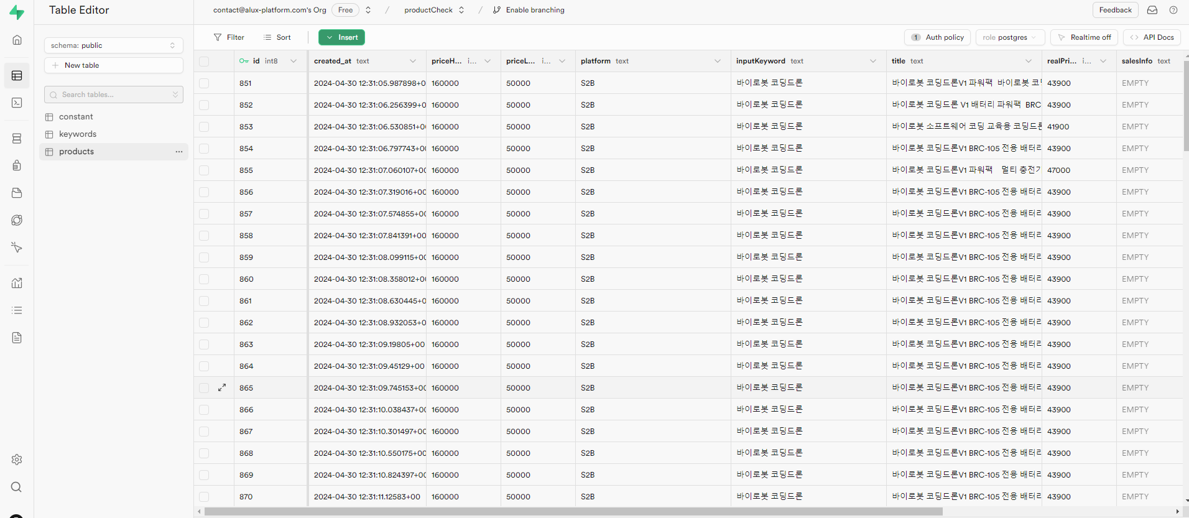
4. 데이타확인(SUPABASE)
데이터 확인
선택

Slide 14
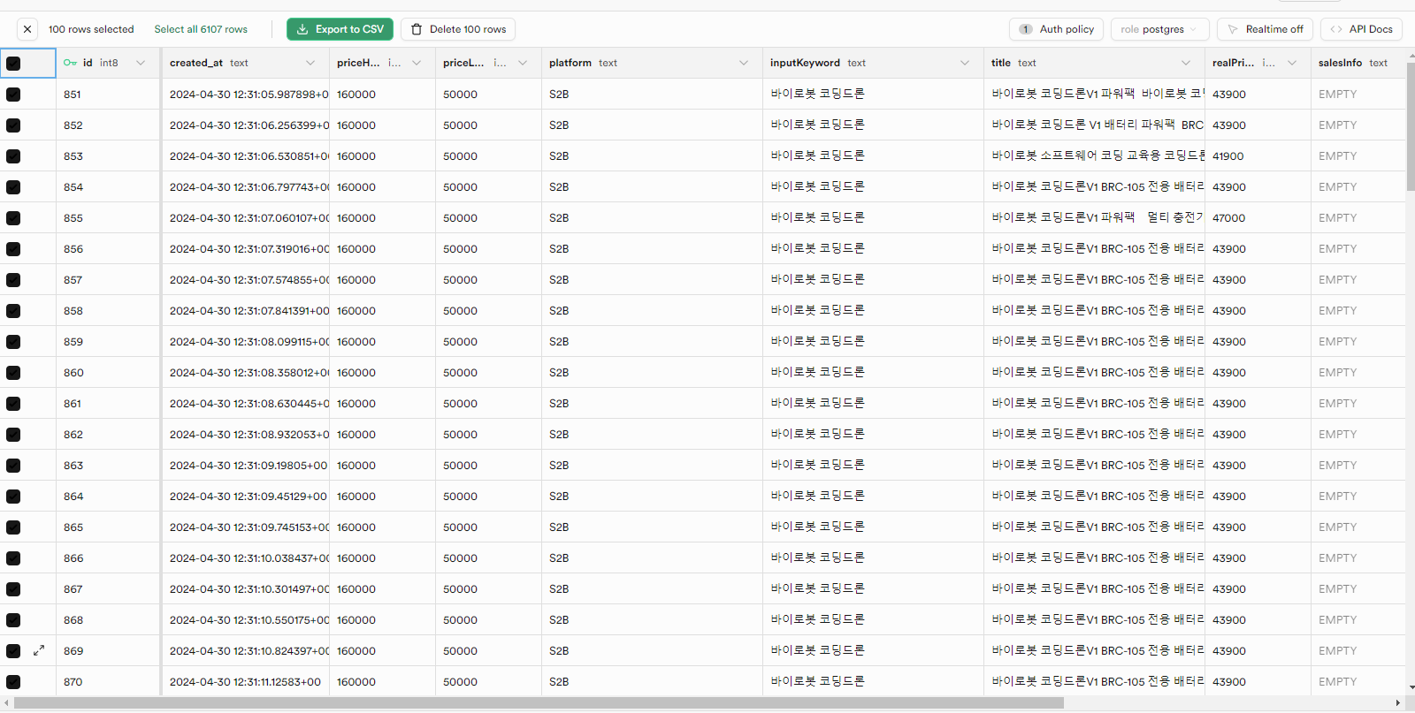
4. 데이타확인(SUPABASE)
CSV 다운로드
전체선택

Slide 15
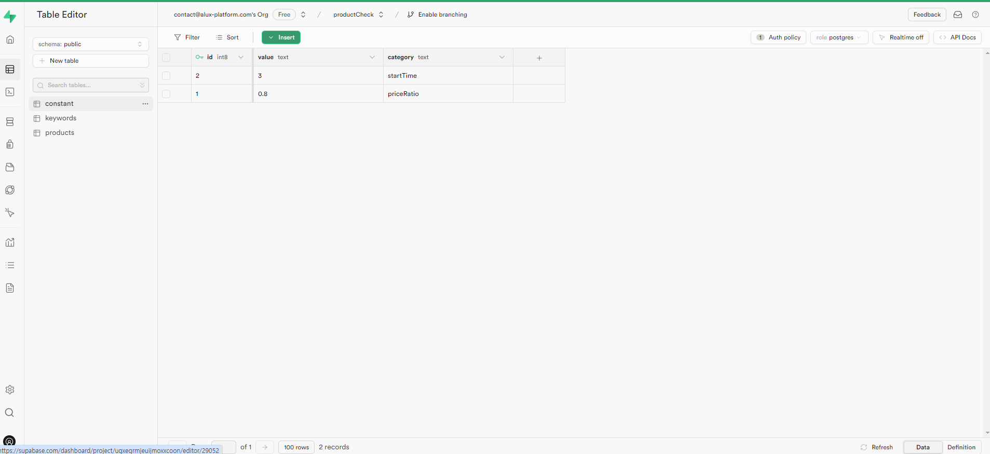
5. 조건 변경(상수변경)
선택
3은 3시에 작동을 뜻하고, 0.8은 가격이 하한가와 하한가*0.8사이의 값을 가져오는 것을 의미함

Slide 16
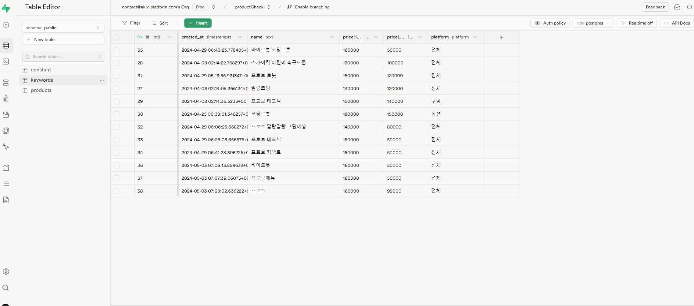
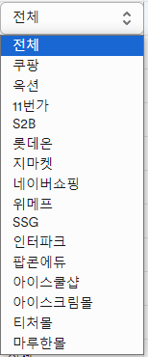
5. 조건 변경(키워드변경)
하한가 입력
검색할 플랫폼 선택
선택
검색할 키워드를 입력

